Slide 1
Análisis estadísticos de datos de la temperatura proveniente de una estación climatológica por medio de un algoritmo en leguaje Python
Punto y coma

Slide 2

Integrantes de Punto y coma
Nombre | Código
Isabella Erazo | 24091
Mariana Pérez | 24096
Luis Manzanero | 24126
Lucero Popolizio | 24139
Eddy Toj | 24190
Samuel Hincapié | 24191
Nacely Aguilar | 24243
Ernesto Molina | 24247
Pablo Hun | 24248
Adrián Hernández | 24279

Slide 3
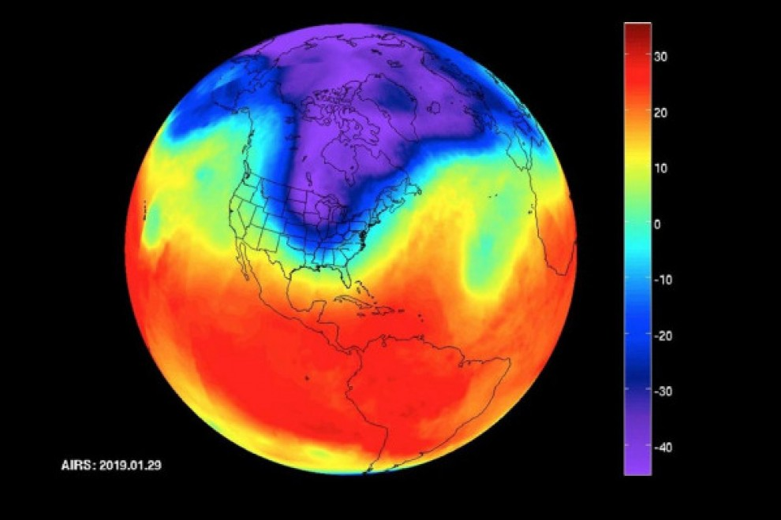
01
¿Qué problema se quiere resolver?
Se busca resolver la estimación y predicción de factores climáticos para futura planificación de actividades agrícolas.

Slide 4
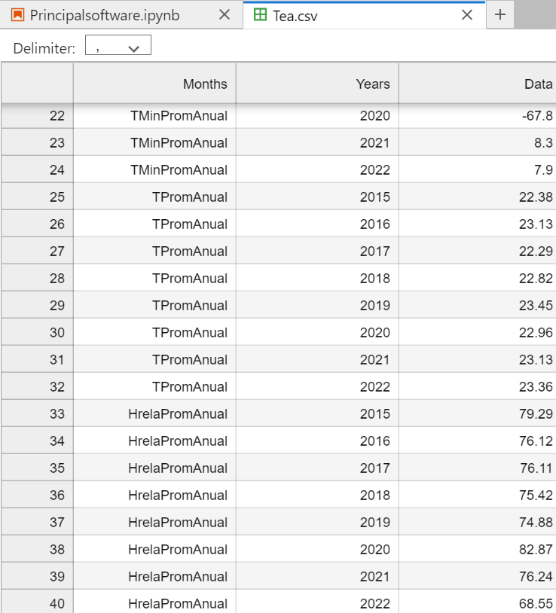
Fuente de datos:
Datos obtenidos de la estación climatológica de la Escuela Agrícola Panamericana Zamorano. https://alumnizamorano-my.sharepoint.com/:x:/g/personal/eduarte_zamorano_edu1/Ed_P4ocJMMFHoiHTKS6TwScBj6FVeB4v41FWXIAZIzk1vQ?e=UhEX4r&CID=944F702B-D12A-4B55-A7B6-BB92E2772877&wdLOR=cFE92B156-EBF2-4CFD-BBAC-83E3D6965D35

Slide 5

¿Qué método se utiliza? ¿Cómo se resuelve?
Utilizando el lenguaje de programación Python se creará un algoritmo que permita organizar y graficar los datos en las aplicaciones propuestas por los asesores, utilizando una base de datos de una estación climatológica de la universidad zamorano seleccionando una variable particular (temperatura Min y Max promedio Anual).

Slide 6

¿Por qué se utiliza ese método?
Uso adecuado de los datos.
Facilidad al documentar el proyecto
Mejor control en la ingestión, manipulación, y análisis de datos

Slide 7

¿Cuál es el impacto y resultado del proyecto?
El análisis estadístico de los datos sobre la temperatura proveniente de una estación climatológica en Zamorano por medio de un algoritmo en lenguaje Python nos permitirá predecir los distintos patrones de cambio de temperatura. Conociendo las épocas de mayor y menor temperatura se podrá realizar una planificación sobre las diversas actividades agrícolas que se llevaran a cabo, sin embargo, se debe de contar con un plan bajo circunstancias atmosféricas no previstas.
El estudio de estos datos es de mucha importancia ya que facilita al agricultor a producir de forma sostenible, ahorrando insumos para épocas secas o de lluvia, por ende, siendo más rentable.

Slide 8
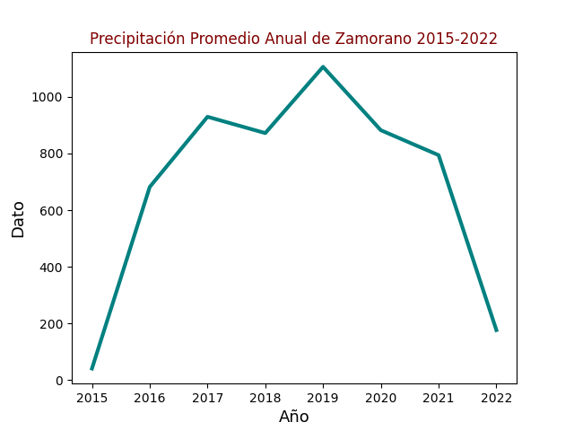
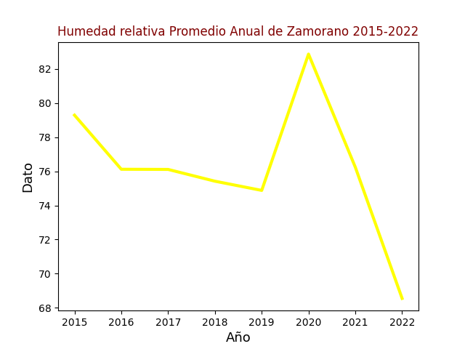
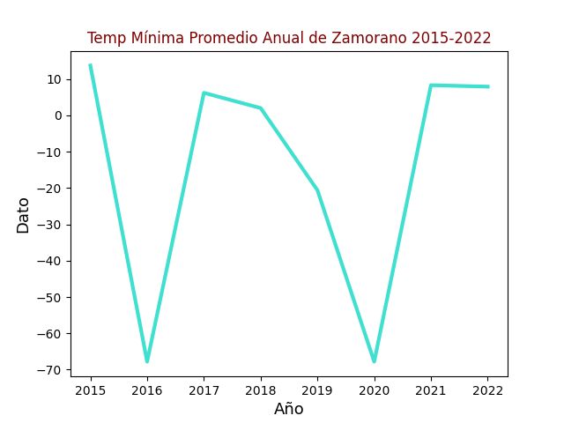
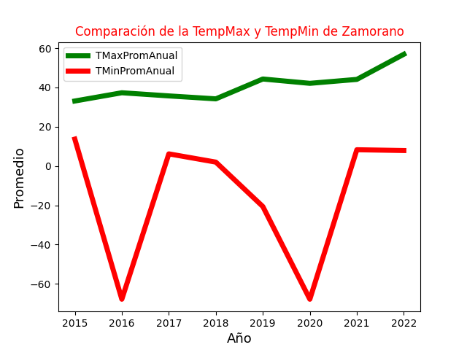
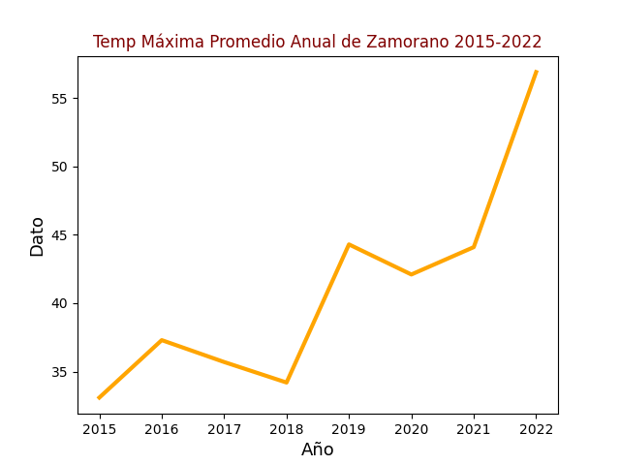

Slide 9
Trabajo futuro o posibles rutas de mejora o innovación:
Una posible ruta de mejora para este proyecto podría ser el agregarle la capacidad de identificar patrones entre graficas de cada año, para localizar las épocas del año en las cuales se dan las temperaturas más altas y bajas, para poder adecuar los sistemas productivos y obtener una mejor eficiencia, así como también encontrar cambios como los atrasos o adelantos de épocas lluviosas o secas año con año.
La capacidad de pronosticar los cambios de temperatura que habrá en los años por venir en la zona evaluada, esto sería posible si se cumple con un requisito y seria tener una base de datos de 5 años anteriores como mínimo, para llevar a cabo la pronosticación.
También se puede implementar un método en el cual compare los datos actuales con los anteriores y muestre los cambios y magnitudes de estos que hubieron de un año a otro .

Slide 10
GRACIAS POR SU ATENCIÓN

